Slide 1
السرعة أ + ب
اعداد المعلمة: ايمان دراوشة

Slide 2
الوحدة أ- ورقة اجمال- السرعة
السرعة القصوى
السرعة القانونية
السرعة المعقولة
السرعة الفائقة
زمن رد الفعل
مسافة رد الفعل
مسافة الفرملة- تتعلق ب: سرعة السير، وضع الفرامل، جودة الطريق، وضع الطريق
مسافة التوقف

Slide 3
مسافة التوقف
كم/ السرعة | متر/ الثانية | مسافة رد الفعل | مسافة الفرملة | مسافة الوقوف
40 | 11.1 | 8 | 9 | 17
50 | 13.9 | 10 | 14 | 24
60 | 16.6 | 12.5 | 20 | 32.5
70 | 19.4 | 14.5 | 28 | 42.5
80 | 22.2 | 17 | 36 | 53
90 | 25 | 19 | 46 | 65
100 | 27.8 | 21 | 56 | 77

Slide 4
الأماكن التي يتوجب فيها على السائق ابطاء السرعة
داخل منطقة مأهولة، بجانب مجموعة أولاد، في شارع مدمج
عندما تكون الرؤية محدودة
قبل الدخول الى منعطف، وعند الاقتراب من مفترق
عند الاقتراب من مدرسة، محطة حافلات، حضانات أطفال
عند الاقتراب من ممر للمشاة
عند الاقتراب من تقاطع سكة حديد
في طريق شديدة الانحدار او الطريق الطويلة
عند الاقتراب من حافلة او سيارة تجارية في حالة انزال او صعود الأولاد
https://www.youtube.com/watch?v=ckqDAwQw8Zo

Slide 5
القيادة بسرعة معقولة تجنبك حادث طرق
https://www.youtube.com/watch?v=ggVTod1Zl8s

Slide 6
الوحدة ب- أنواع الطرق
طريق داخل المدينة
طريق خارج المدينة
طريق سريعة

Slide 7
قانون السرعة
القيادة بسرعة هي واحدة من المسببات الرئيسية لحوادث الطرق. تؤثر السرعة على احتمال التعرّض لحادث وأيضاً على درجة خطورة الحادث. يزداد احتمال وقوع حادث سيارة مع زيادة سرعة السفر.
قوة الاصطدام تزداد وفقاً لتربيع السرعات النسبية، فإن لأي تغيير طفيف خلال القيادة بسرعة عالية آثار هائلة على شدة الإصابات الخطيرة والمميتة.
وجود علاقة مباشرة بين سرعات السفر وشدة الحوادث في العديد من الدراسات في جميع أنحاء العالم. وتعتبر القيادة فوق السرعة المسموح بها مشكلة شائعة وسبب رئيسي لحوادث الطرق أيضاً في إسرائيل.
يصبح الشخص بمجرد نزوله من الرصيف إلى الطريق أكثر عرضة للخطر. كلما كنتم تسيرون بسرعة أكبر، ستسبب الإصابة المزيد من الضرر.
كلما خفضتم من سرعتكم أثناء القيادة، كلما زادت فرصة المشاة في البقاء على قيد الحياة.
يجب السير في المدينة بسرعة التي تسمح بالتوقف المفاجئ. في حالة عدم وجود علامة تشير إلى خلاف ذلك، السرعة القصوى هي 50 كم/ساعة.
يجب القيادة ببطء أكبر في محيط المدارس والملاعب والأحياء السكنية.

Slide 8
حادث الطرق بالعرفاه- هل تذكرونه؟؟
https://www.youtube.com/watch?v=6vgrRCAFOmQ&t=156s
https://www.youtube.com/watch?v=fzUGJuqfW9U
من هو المسبب للحادث؟ السائق ام جميعهم؟
ماذا كنت ستفعل لو كنت داخل السيارة؟
هل هناك دور للاهل في قيادة الأولاد؟
هل هناك تأثير للمجتمع على تصرف الشباب؟

Slide 9
على ماذا ينص القانون؟
القيادة بسرعة فائقة هي قيادة فوق السرعة المسموح بها والتي يحددها القانون بحسب النظام 54 لانظمة المرور ووفقا لتعليمات إشارات المرور المثبتة على الطريق.
https://www.gov.il/he/departments/legalInfo/speed_regulations
النظام 54 من أنظمة المرور يفصل بواسطة جدول السرعة القصوى المسموح بها لكل نوع من السيارات، ولكل نوع من الطرق:
نوع الطرق | السرعة القصوى المسموحة
طريق داخل المدينة | 50 كم/ الساعة
طريق خارج المدينة | 80كم/ الساعة
طريق خارج المدينة مع مسافة فاصلة مبنية | 90كم/ الساعة
طريق سريعة | 110كم/ الساعة

Slide 10
القيادة بسرعة فائقة
السفر بسرعة فوق السرعة المسموح بها، والتي حددها القانون، تعتبر سرعة فائقة، وسيعاقب السائق عليها وفق ما ينص القانون
اكثر المخالفات شيوعا- السرعة
يحق للشرطي برتبة مراقب سحب الرخصة في الحال وتجريده منها لمدة 30 يوما
فرض مبلغ غرامة على السائق يحدده مقدار السرعة، ويتم أحيانا استبدال الغرامة بدعوة الى محكمة المرور للبت في الامر.
داخل المدينة خارج المدينة
السير بسرعة اعلى ب | قيمة الغرامة
25 كم/الساعة | 250 شيكل
26-40 كم/ الساعة | 750 شيكل
41+ كم/ الساعة | دعوة الى المحكمة
السير بسرعة اعلى ب | قيمة الغرامة
20 كم/ الساعة | 250 شيكل
21-30 كم/ الساعة | 750 شيكل
31 كم/الساعة | دعوة الى المحكمة

Slide 11
لنشاهد قليلا ما هي العواقب الأصعب من الدفع؟؟؟ أفلام في موضوع تطبيق السرعة
https://www.youtube.com/watch?v=Gji9UPGGWno
https://www.youtube.com/watch?v=0KJenuzNlcc
https://www.youtube.com/watch?v=J0h_FIqcBrE
https://www.youtube.com/watch?v=2FX8iuKEYGg
https://www.youtube.com/watch?v=_984Hsm0NVg

Slide 12
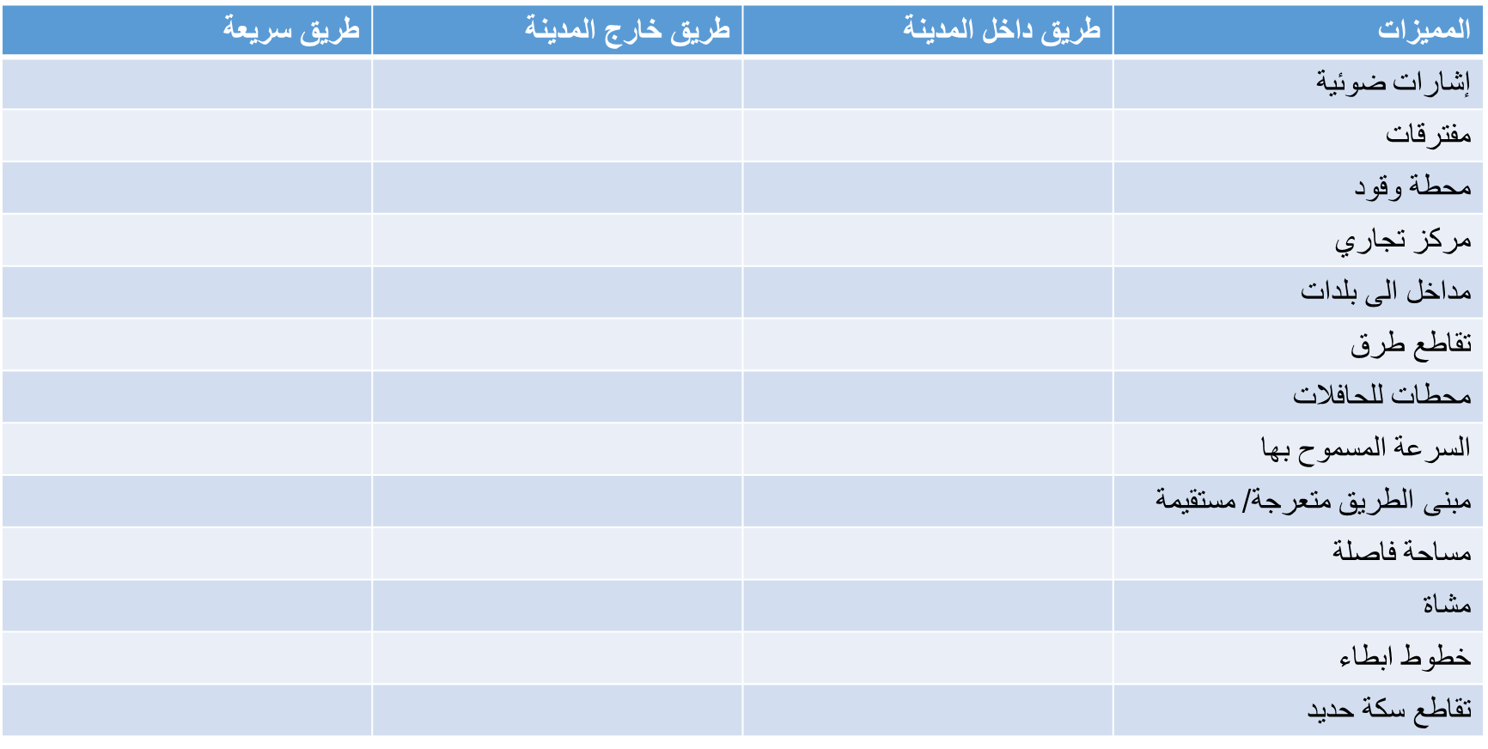
جدول مقارنة بين الطرق- يوجد/ لا يوجد

Slide 13
جدول مقارنة بين الطرق- حلول
المميزات | طريق داخل المدينة | طريق خارج المدينة | طريق سريعة
إشارات ضوئية | يوجد | يوجد | لا يوجد
مفترقات | يوجد | يوجد | لا يوجد
محطة وقود | يوجد | يوجد | لا يوجد
مركز تجاري | يوجد | يوجد | لا يوجد
مداخل الى بلدات | يوجد | يوجد | لا يوجد
تقاطع طرق | يوجد | يوجد | لا يوجد
محطات للحافلات | يوجد | يوجد | لا يوجد
السرعة المسموح بها | 50 كم/ الساعة | 80-90 كم/ الساعة | 110 كم/ الساعة
مبنى الطريق متعرجة/ مستقيمة | متغيرة | متغيرة | مستقيم
مساحة فاصلة | يوجد | المساحة الفاصلة موجودة – 90 كم/ الساعة غير موجودة في سرعة 80 | لا يوجد
مشاة | يوجد | يوجد | لا يوجد
خطوط ابطاء | يوجد | لا يوجد | لا يوجد
تقاطع سكة حديد | يوجد | يوجد | لا يوجد

Slide 14
شكرا على الاصغاء

